Slide 1
La parità di genere nello sport
Oltre a stimolare l’interazione sociale lo sport promuove la salute fisica e mentale.
Lo sport può inoltre favorire l’istruzione, la comunicazione, le capacità di negoziazione e la leadership, che sono vitali per l’emancipazione femminile.

Slide 2
La parità tra donne e uomini è un principio fondamentale dell’Unione europea. La Commissione europea, (Carta per le donne e Strategia per la parità tra donne e uomini- 2010-2015) ha espresso il suo impegno ad affrontare ed eliminare il divario di genere nei processi decisionali.
In seguito alla conferenza dell’UE sulla parità di genere nello sport (2013), è stata approvata una proposta riguardante le azioni strategiche da porre in atto nel periodo 2014-2020 per promuovere la parità di genere nello sport.
Le conclusioni del Consiglio sulla parità di genere nello sport esortano le organizzazioni sportive a migliorare l’equilibrio di genere nei consigli e nei comitati esecutivi, nonché nella gestione e negli staff tecnici; inoltre, si esprimono a favore dell’eliminazione delle barriere non legislative che ostacolano l’assunzione di tali funzioni da parte delle donne (20 maggio 2014).

Slide 3
Percentuale di donne e uomini nelle posizioni decisionali nelle confederazioni continentali degli sport olimpici in Europa, 2015

Slide 4
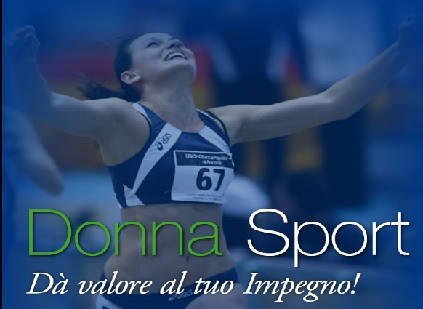
Ostacoli
Le donne sono relegate ai margini
dei processi decisionali
Sebbene la partecipazione femminile
all’ambito sportivo stia gradualmente aumentando, le donne rimangono sottorappresentate negli organi decisionali delle istituzioni sportive,
sia a livello locale e nazionale, sia a livello europeo e mondiale.
Lo sport è considerato un ambito maschile e i progressi compiuti nella parità di genere in questo campo sono frenati dalle concezioni sociali di femminilità e mascolinità, che spesso associano lo sport a caratteristiche «maschili» quali la forza fisica e la resistenza, la velocità e uno spirito molto combattivo, se non addirittura aggressivo.
Le donne che si impegnano nello sport possono essere viste come «mascoline», mentre gli uomini non interessati agli sport possono essere considerati «poco virili».

Slide 5
Ostacoli
Gli uomini dominano gli staff tecnici
Nell’area tecnica dello sport in le donne sono largamente sottorappresentate.
- Sulla base dei dati di sette Stati membri dell’UE, si stima che le allenatrici in Europa non superino il 20-30 % (1);
- è più comune nelle discipline che vedono una forte componente femminile ,ad esempio nella danza, nella ginnastica, nel pattinaggio artistico e nell’equitazione.
-Le allenatrici lavorano prevalentemente con donne, adolescenti o bambini che gareggiano a livello locale e regionale.
- Gli uomini sono più numerosi delle donne anche tra gli occupati nel settore dello sport : tra il 2012 e il 2014, l’occupazione femminile nello sport è addirittura diminuita, mentre quella maschile è aumentata.
Gli stereotipi nei media tengono le donne in secondo piano
I media svolgono un ruolo importante nel rafforzamento o nell’indebolimento degli stereotipi di genere negli sport.
Si rappresentano le donne in un modo da mettere in risalto la femminilità e l’attrazione sessuale e non la forza , le capacità e i risultati ottenuti.
Agli sport femminili è dedicata un’attenzione mediatica minore .
Scarsa è la presenza delle donne nel giornalismo sportivo ( Olimpiadi di Londra del 2012 : solo il 15 % dei giornalisti e dei fotografi erano donne).
Il divario di genere si riscontra anche nella struttura organizzativa dei media: le donne occupano meno di un terzo delle posizioni dirigenziali più alte .

Slide 6
Che cosa si sta facendo?
Diverse federazioni sportive internazionali e continentali europee hanno già introdotto quote di genere.
Nel 2015, nove delle 28 confederazioni europee avevano quote di genere per il più alto organo decisionale e solo una non aveva donne nelle posizioni decisionali di vertice.
Commissioni o comitati femminili sono presenti in cinque organizzazioni:
- Confederazione pugilistica europea (EUBC);
Unione europea taekwondo (ETU);
Unione europea di ginnastica (UEG);
FIBA Europa;
Unione delle associazioni calcistiche europee (UEFA).

Slide 7
Che cosa si sta facendo?
In cinque Stati membri — Finlandia, Francia, Germania, Regno Unito (Inghilterra) e Svezia — sono stati proposti o sono già stati introdotti suggerimenti per conseguire l’equilibrio tra i generi nelle strutture di governo societario delle federazioni sportive.
l’EIGE ha creato una piattaforma online dedicata al gender mainstreaming, accessibile al pubblico attraverso il sito web dell’EIGE.
Tuttavia, per conseguire un vero equilibrio di genere nello sport e nei processi decisionali, è necessario adottare ulteriori misure.

Slide 8
Quote di genere nelle confederazioni sportive europee, 2015
Quota di genere per il più alto organo decisionale
Almeno una donna e un uomo Unione mondiale wrestling europea (UWW‑Europa)
Quota di genere per consigli, comitati e commissioni
Confederazione europea scherma (EFC)
Federazione europea pallamano (EHF)
Confederazione europea di tiro (ESC)
Federazione europea sollevamento pesi (EWF)
Unione delle associazioni calcistiche europee (UEFA)
Almeno due donne e due uomini Federazione europea di hockey (EHF)
FIBA Europa
Confederazione europea di tiro (ESC)
Unione europea tennis tavolo (ETTU)
Unione europea taekwondo (ETU)
Federazione europea di triathlon (ETU)
Federazione europea pallamano (EHF)
Almeno tre donne e tre uomini Federazione europea di triathlon (ETU)

Slide 9
Che altro si può fare?
Per applicare una prospettiva di genere:
promuovere l’integrazione di una dimensione di genere (gender mainstreaming) in ogni fase dell’elaborazione e dell’attuazione di una politica o di un programma.
Misure e iniziative mirate
organizzare dibattiti pubblici, mettendo a disposizione programmi di formazione e di tutoraggio
avviare politiche proattive che incoraggino le giovani donne a rimanere nello sport.
Organizzare iniziative volte a sensibilizzare l’opinione pubblica e a contrastare i ruoli di genere prescrittivi.
Lo sradicamento degli stereotipi di genere è fondamentale ai fini dell’eliminazione delle barriere che limitano l’accesso delle donne alle posizioni di vertice nello sport.

Slide 10
Che altro si può fare?
Mancano indicatori adeguati per misurare l’entità del cambiamento a livello dell’UE e ciò ostacola l’adozione di politiche che riflettano le necessità diverse delle donne e degli uomini e incoraggino una pari partecipazione e un pari coinvolgimento.
Per agevolare i responsabili delle politiche dell’UE, l’EIGE ha creato una banca dati statistica sulle questioni di genere .
Il centro risorse e documentazione dell’EIGE mette a disposizione molti tipi diversi di pubblicazioni sullo sport attraverso la sua biblioteca online.
Le risorse sono disponibili in danese, francese, greco, inglese, italiano, neerlandese, norvegese, portoghese, svedese e tedesco, e sono accessibili attraverso il seguente link: http://eige.europa.eu/rdc

Slide 11
Fonti
Documento EIGE
(Istituto Europeo Uguaglianza di Genere).

